Slide 1
코고스쿨 서비스 1차 오픈 기획서
(06/08 오픈)

Slide 2
코고스쿨 서비스 로그인 (카이카스 연동)

Slide 3
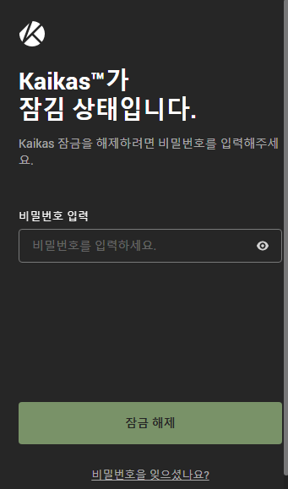
1) START 클릭 시 팝업 뜸
카이카스 지갑을 연동해주세요.
코고스쿨NFT를 보유하고 있지 않으면,
서비스 체험판 이용만 가능합니다.
카이카스 연동하기
코고스쿨 체험해보기
COGOSCHOOL NFT
START
1
연동성공 후
다음페이지로

Slide 4



COGOSCHOOL WALLET
롤리팝 획득 방법 및 희귀도에 따른
롤리팝 마이닝 개수 확인!
NFT 보유개수 : 2
롤리팝 : 3,903
충전
코고스쿨 본관1
코고스쿨 본관2
고정
메인 페이지
코고스쿨 본관 1 : 강의 시청 및 테스트 응시
코고스쿨 본관 2 : 타 프로젝트 화리/퍼블릭 등
동아리실 : 브라우저 게임
코고스토어 : 브라우저 게임 캐릭 및 아이템 결제
학생회관 : 디파이서비스 (스테이킹 + 스왑)
학생회관
동아리실
COMING SOON
추후 게시판 형태로 수정하고,
1차 출시에는 클릭 시 팝업으로 노출
이건 제가 픽스해서 정리 후
텍스트 보내줄게요!
COMING SOON
코고스토어

Slide 5
코고스쿨 월렛

Slide 6

코고스쿨월렛
COGOSCHOOL WALLET
CASE ) 카이카스 지갑 연결을 하지 않았을 경우
코고스쿨NFT를 보유하신
카이카스 지갑을 연동해주세요.
클릭 시 카이카스 연동 창 띄움
COGOSCHOOL WALLET
코고스쿨NFT 보유개수 : 0
CASE 1) 카이카스 지갑을 연동했으나 코고스쿨NFT를 가지고 있지 않은 경우
CASE 2 ) 카이카스 연동이 된 경우, 이전에 코고스쿨NFT 를 가지고 있었으나,
팔아버려서 더 이상 가지고 있지 않을때
클릭 시 코고월렛 상세페이지로 이동
CASE ) 카이카스 지갑 연동 완료 및 코고스쿨NFT 정상보유
디벨롭 버전 / 이번에 가능하면 베스트이지만 안되면 2차 업뎃
COGOSCHOOL WALLET
COGOSCHOOL WALLET
어떤 방식의 체크? 연동?
NFT 보유개수 : 2
롤리팝 : 3,903
NFT 보유개수 : 2
롤리팝 : 3,903
충전
충전
GST 보유수량 확인을 위해
코고월렛과 연동해주세요
GST보유수량 : 10,000

Slide 7
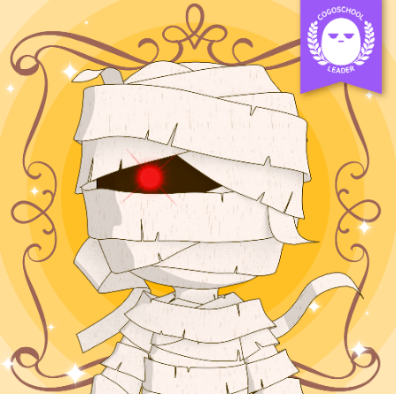

코고스쿨월렛 상세페이지
COGOSCHOOL WALLET
NFT 보유개수 : 2 총 보유 롤리팝: 3.900
상세 보유내역
NFT 토큰넘버
RARITY : 5
NFT 토큰넘버
RARITY : 1
롤리팝 포인트 적립내역
적립 (상세내역 ) 100
2022.05.06 11:48
적립 (상세내역 ) 100
2022.05.06 11:48
적립 (상세내역 ) 100
2022.05.06 11:48
적립 (상세내역 ) 100
“적립” 상세 영역 (+)
1. 정규 강의 시청
2. 상시 강의 시청
3. 테스트 응시
4. 동아리 활동
“차감” 상세 내역 (-)
코고스토어 결제
“충전” 상세 내역 (+)
무통장 입금
신용카드 결제
GST 페이

Slide 8
코고스쿨 본관 1
(강의 시청 + 테스트 영역)

Slide 9

코고스쿨 본관1
10페이지와 연결
새로운 강의 업데이트 시 “NEW” 24시간 표기
썸네일 클릭 시 해당 강의 페이지로 연결
일주일에 한번 주간테스트,
테스트 시점 전 응시까지 디데이 표기
테스트 기간 내
주간테스트 “응시하기”로 교체
테스트 형식은 “퍼블릭 테스트와 같은 방식” 10문항
정규 강의실
썸네일
썸네일
김치코인과 NFT의 모든 것
해외 NFT 프로젝트
핵심정보만 쏙쏙 알아보기
강사 : 구미호
매주 금요일 오후 5시 강의 업로드
강사 : 애나벨
매주 금요일 오후 6시 강의 업로드
정규 강의 내용을 토대로 10문제 출제
?
주간테스트 일정
D – 3

Slide 10
코고스쿨 본관1
10페이지와 연결
코인고스트의
코고데스크 / 한끼뚝딱
연결
“가능한건지..”
개발팀 체크
외부강사 특강
썸네일
썸네일
코인/NFT 관련 시황과 뉴스를 한번에! 코고데스크
NFT 프로젝트의 핵심정보만
파악한다! “NFT한끼뚝딱”
강사 : J기자
매주 화/목 오후 7시
강사 : HO셰프
매주 월/수 오후 7시

Slide 11
강의 상세
썸네일 영역 = 강의 플레이 영역
TEST 아이콘 표기=> 가장 최신 업로드 강의
강의 길이의 50%이상 시청하지 않으면 롤리팝 토큰 지급 안됨.
“코고TV 광고시청과 같은 원리＂
김치코인과 NFT의 모든 것
강사 : 구미호
매주 금요일 오후 5시 강의 업로드
강의 목록
썸네일
1강. 김치코인의 정의
2강. 김치코인의 우주정복
강의보기
강의보기
TEST
강의보기
3강. 김치코인뭐냐고 짜증난다고
고스트 채팅창
논의 필요

Slide 12
동아리실

Slide 13




동아리활동
공부도 체력이 좋아야 하죠!
24시간 후에 만나요!
동아리활동 보상 : __________POP
체육동아리
NFT 레어리티 및 개수 별 총액 표기
동아리활동 시작시간
2022.05.08 13: 11: 44
완료까지 남은시간 11시간 14분 45초
더 많은 롤리팝을 채굴하고 싶다면?
코고스토어에서 아이템을 구매해보세요!
코고스토어로 이동
COMING SOON

Slide 14
체육동아리
공부도 체력이 좋아야 하죠!
24시간 후에 만나요!
동아리활동 보상 : __________POP
GO!
24시간 후에 만나요!
더 많은 롤리팝을 채굴하고 싶다면?
코고스토어에서 아이템을 구매해보세요!
코고스토어로 이동
COMING SOON

Slide 15
공부도 체력이 좋아야 하죠!
24시간 후에 만나요!
동아리활동 보상 : __________POP
체육동아리
NFT 레어리티 및 개수 별 총액 표기
완료를 반드시 클릭 해야 롤리팝이 채굴됨.
동아리활동 시작시간
2022.05.08 13: 11: 44
완료!
더 많은 롤리팝을 채굴하고 싶다면?
코고스토어에서 아이템을 구매해보세요!
코고스토어로 이동
COMING SOON

